Slide 1
CAMINHADA DO
IMIGRANTE SUÍÇO
130 ANOS DA IMIGRAÇÃO
Trecho percorrido pela estrada FELIX BENJAMIN GEDOZ, desde sua casa até a Capela da comunidade de Santa Clara Baixa
em 05.06.2005

Slide 2
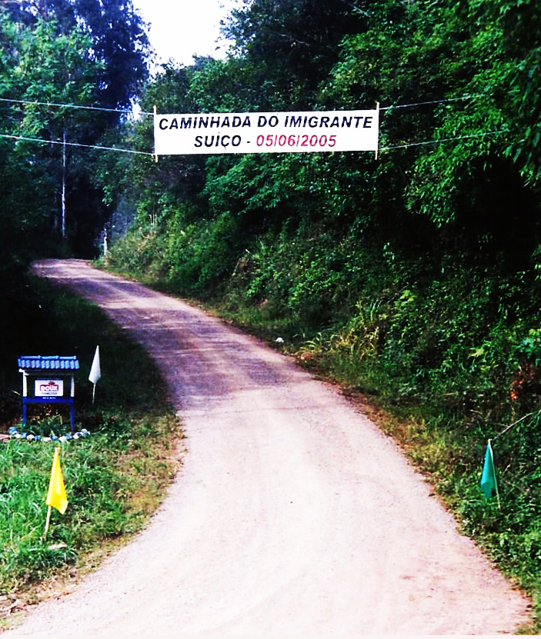
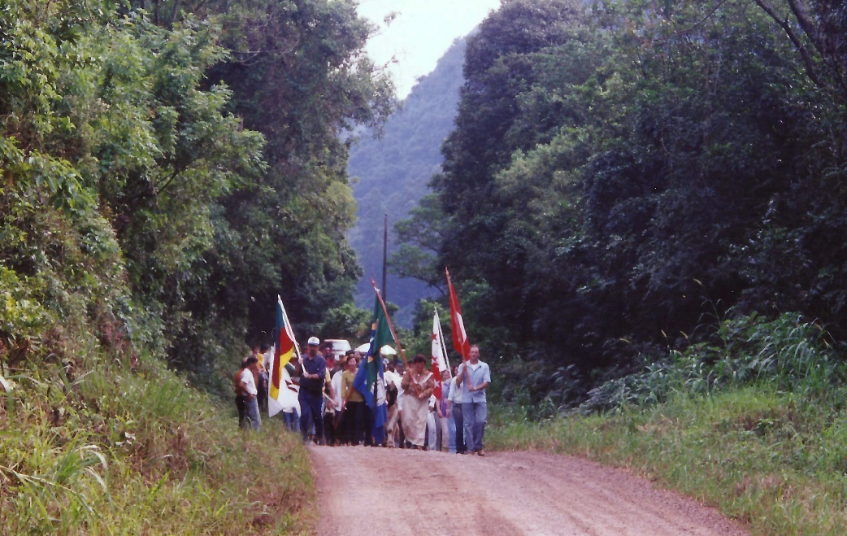
ASVB fazendo a caminhada do Imigrante Suíço -130 anos após

Slide 3
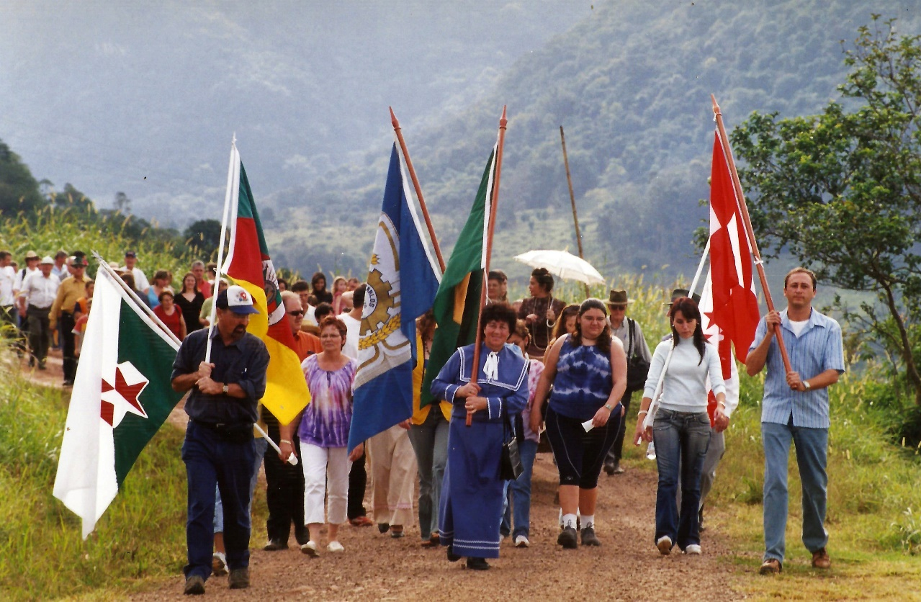
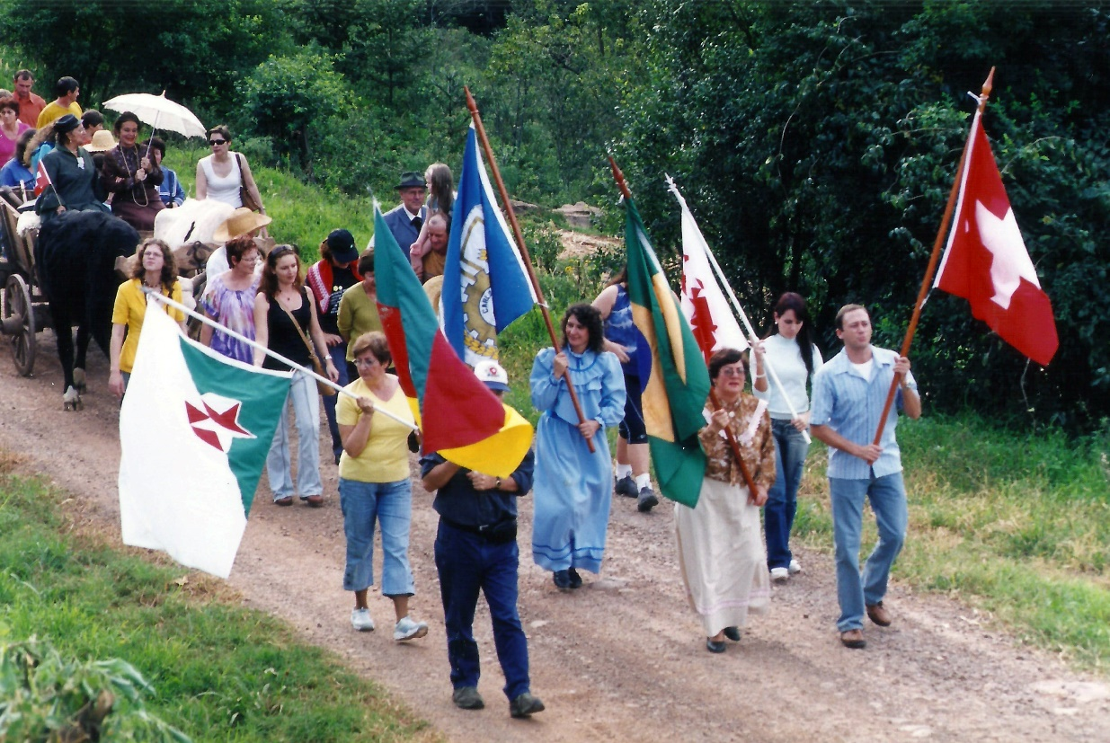
Caminhada da ASVB em homenagem aos 130 anos de chegada de nossos bravos imigrantes suíços pioneiros

Slide 4
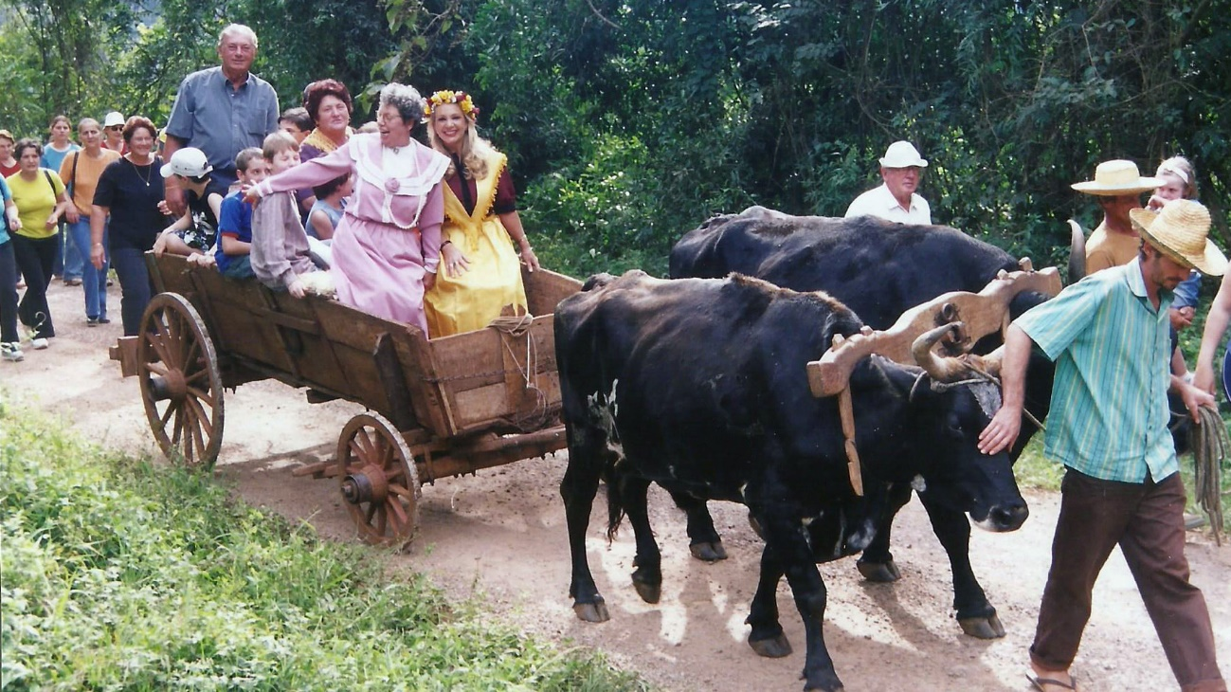
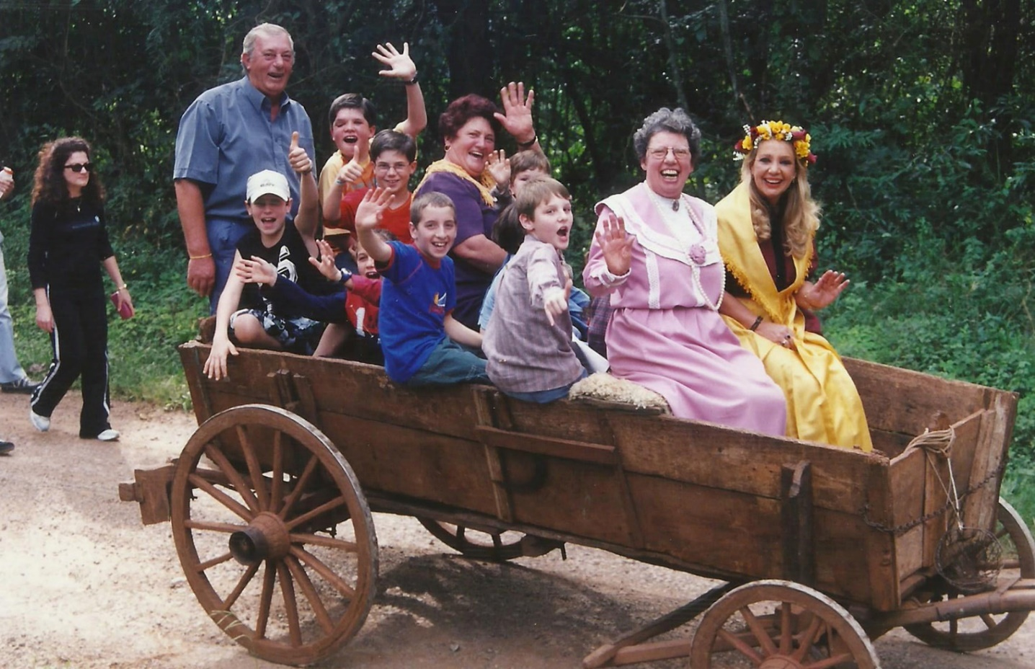
Carroça de bois, 1º transporte do nosso agricultor na nova pátria brasileira
Nilvana Sauthier, Doroti Chemello, Dener Audibert, Verônica Sauthier, Júlio Sauthier, Dilva Sauthier, Lenon Cisco, Letícia Gedoz, Luan Cisco, Thomas Werner e Roberto Sauthier
Caroceiro: Alceu Zimmer (neto do Henrique (Rico) Sauthier)

Slide 5
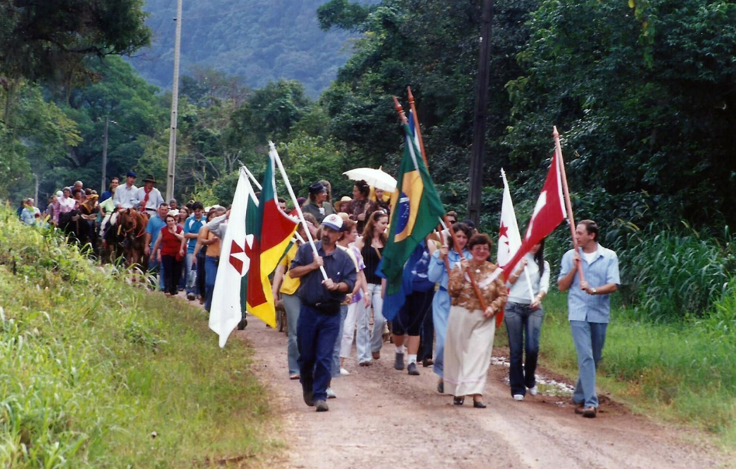

Slide 6
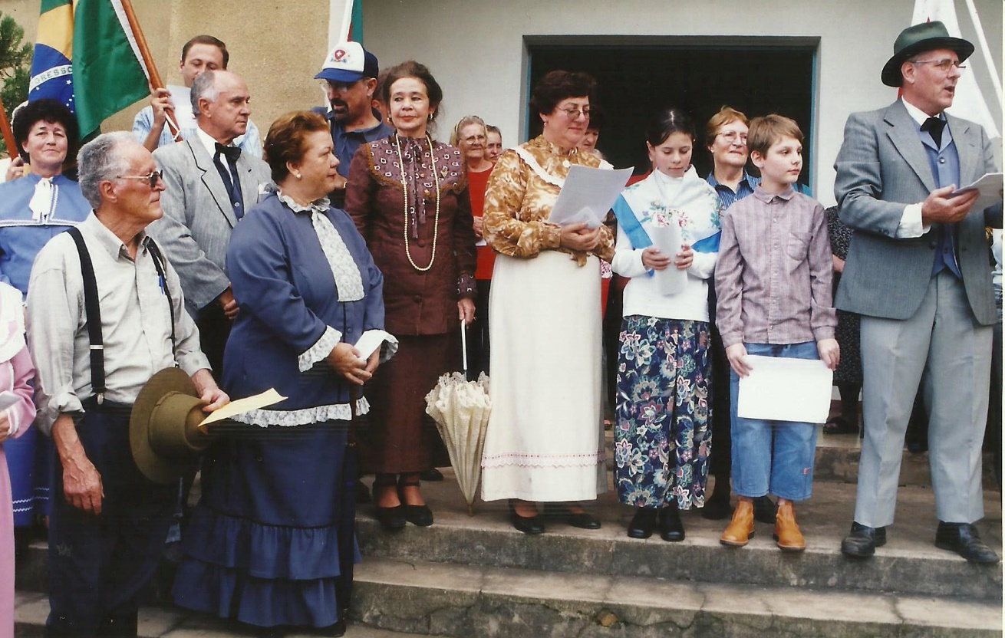
Jogral do imigrante encenado na porta da capela, no final da caminhada, por Pe. Ademar Agostinho Sauthier, Dener Audibert, Lilian Battisti e Inês Natalina Canal

Slide 7
ENCONTRO NOS 130 ANOS DA IMIGRAÇÃO SUÍÇO-VALESANA NO RS.
CARLOS BARBOSA E
CAXIAS DO SUL
12.11.2005

Slide 8
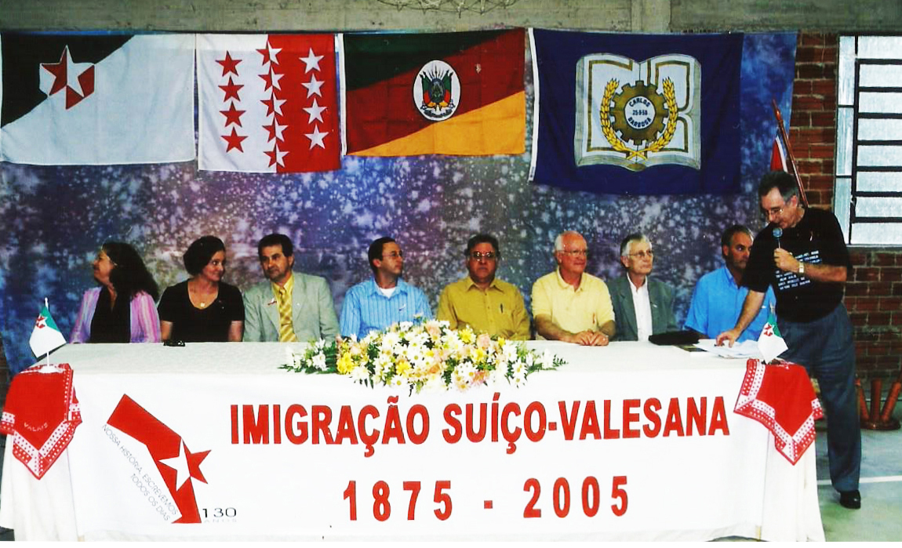

Slide 9
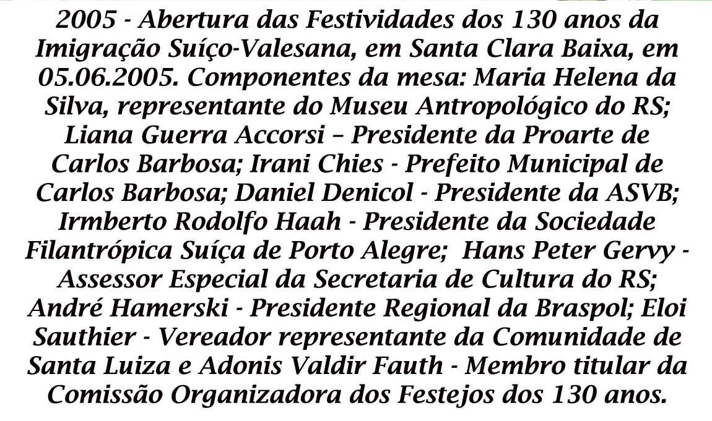

Slide 10
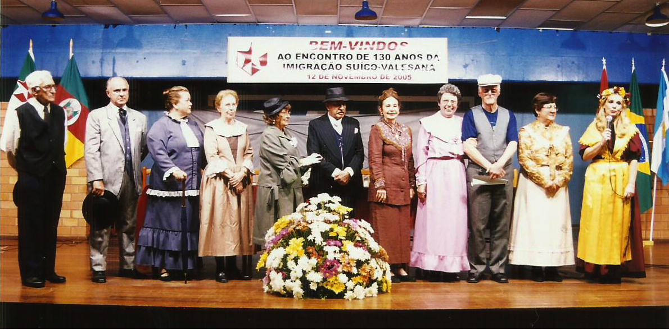

Slide 11
Descendentes valesanas, da ASVB, apresentando os respectivos trajes típicos de seus antepassados, nas comemorações dos 130 anos da Imigração, em Santa Clara Baixa.
Da esq.: Oswaldino Ruduit, Heitor Denicol, Maria Helena Dencol, Vitalina Gedoz, Vanilda Duarte, Nilza Sauthier, Doroti Chemello, Lineo Chemello, Inês N. Canal
e Nilvana Sauthier

Slide 12
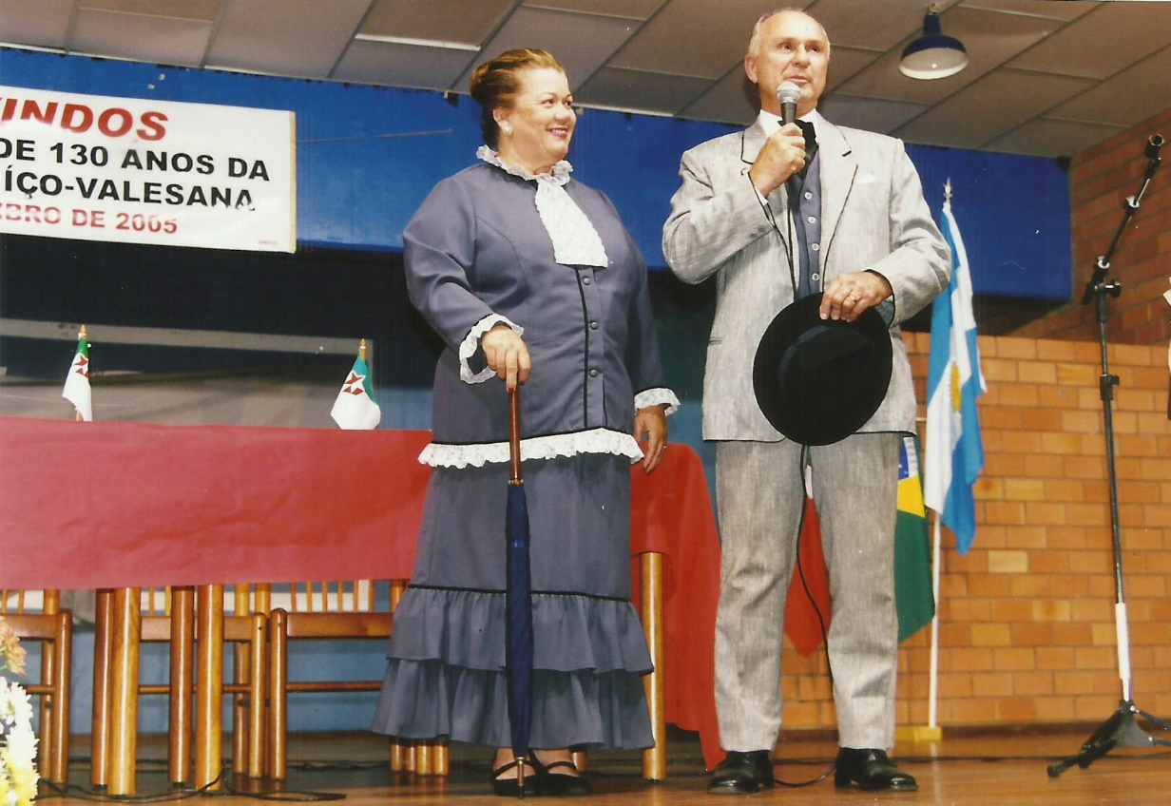
Casal Heitor Denicol e
Maria Helena Denicol
12/11/2005

Slide 13
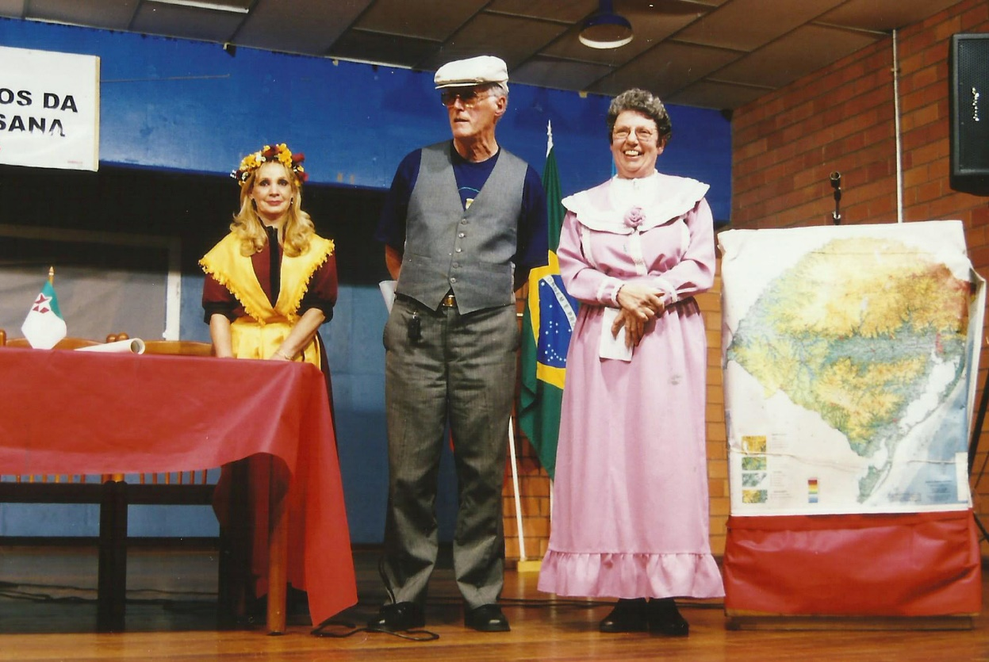
Nilvana Sauthier, casal
Lineo
Chemello e
Doroti Artico Chemello
12/11/2005
Nilvana Sauthier, casal
Lineo
Chemello e
Doroti Artico Chemello

Slide 14
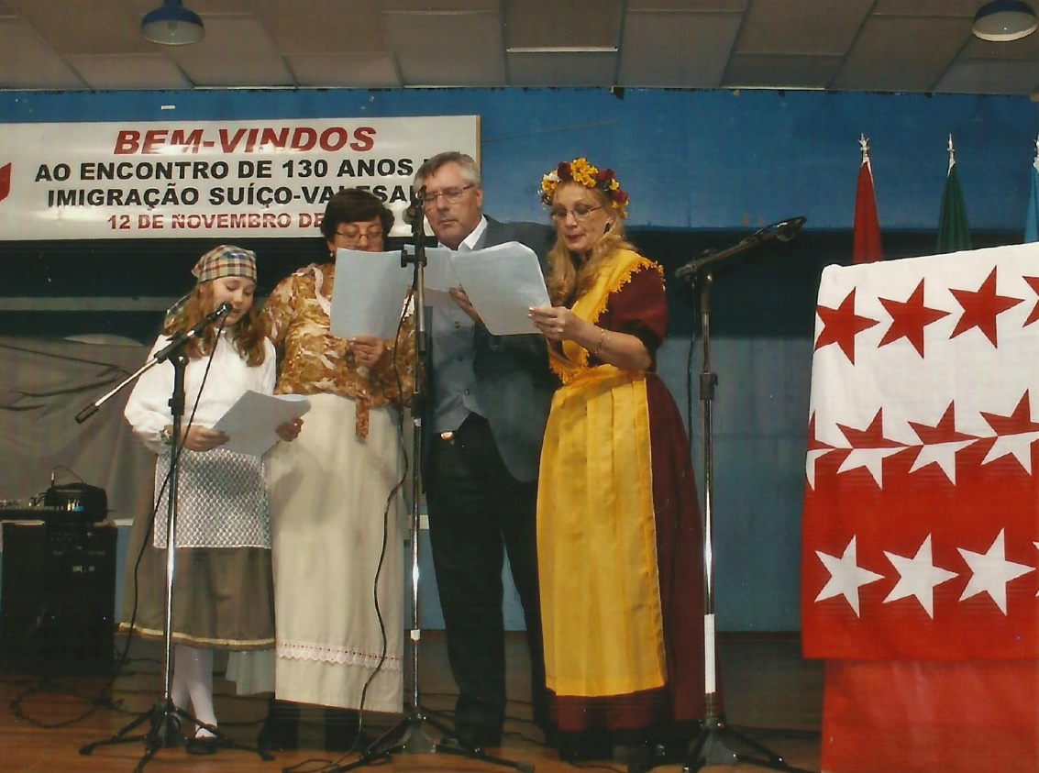
Jogral do imigrante encenado por Nilvana Sauthier
Pe. Ademar Agostinho Sauthier, Inês Natalina Canal e (menina de Caxias do Sul)

